Slide 1
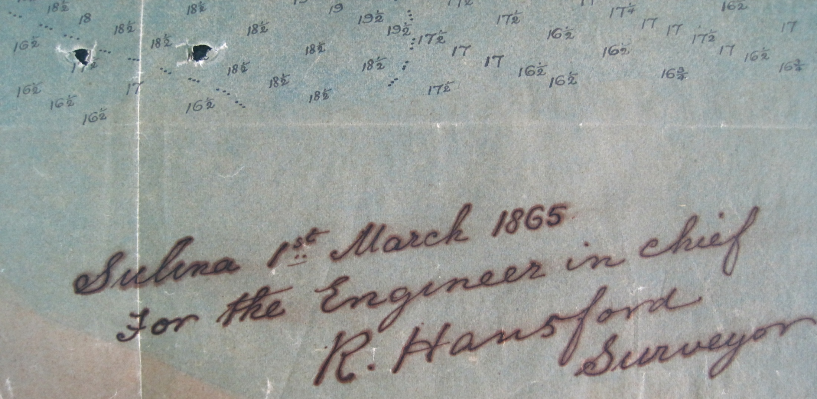
Sulina şi comisiunea europeană a dunării după primul război mondial
Marius Budileanu
19 aprilie, Cluj-Napoca, Facultatea de Geografie

Slide 2

scurt istoric
Între 1853 – 1856 a avut loc războiul Crimeei, unul dintre cele mai importante razboaie ruso – turce. Ruşii au luptat singuri, în timp ce Imperiul Otoman a fost sprijinit de către Marea Britanie, Irlanda, Franţa şi Sardinia. Războiul s-a finalizat în urma Tratatului de la Paris, din 30 martie 1856. Imperiul Otoman a recâştigat Delta Dunării, graniţa cu Rusia fiind pe braţul Chilia.
Prin Tratatul de la Paris s-a înfiinţat Comisiunea Europeană a Dunării.
Articolul 15 al Tratatului prevedea: „Actul semnat la Congresul de la Viena, care stabileşte principiile destinate reglementării navigaţiei pe fluviile care separă sau traversează mai multe ţări, se va aplica şi Dunării şi gurilor sale, în urma hotărârii Marilor Puteri. Ele au declarat că această dispoziţie face parte din dreptul European de acum înainte, garantând acest lucru. Navigaţia pe Dunăre nu va face obiectul nici unei restricţii sau taxe care nu vor fi explicit menţionate în articolele următoare.“
Articolul 16 „În vederea realizării dispoziţiilor articolului precedent, se va constitui o Comisiune, unde Franţa, Austria, Maria Britanie, Prusia, Rusia, Sardinia şi Turcia sunt fiecare reprezentate de un Delegat, care să fie desemnat cu proiectarea şi executarea lucrărilor necesarea, în aval de Isaccea, pentru degajarea gurilor Dunarii, precum şi a părţilor vecine din mare, de nisip şi de alte obstacole, în vederea aducerii acestei părţi a fluviului şi a mării învecinate în cea mai bună stare posibilă pentru navigaţie. Pavilioanele tuturor naţiunilor vor fi tratate pe picior de perfectă egalitate.“

Slide 3
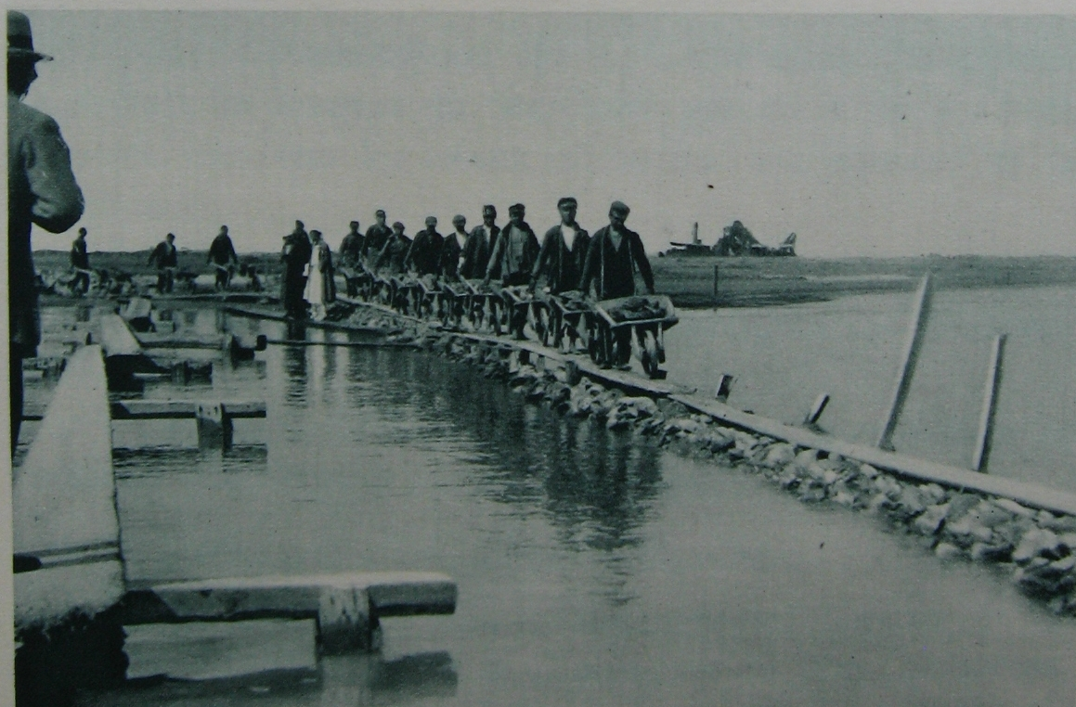
lucrările tehnice efectuate de c.e.d
Primele lucrări (temporare) au început pe 21 aprilie 1858 şi au fost finalizate pe 31 iulie 1861. În anul 1866 s-a luat decizia consolidării lucrărilor iniţiale şi transformarea acestora în structuri solide. La 30 septembrie 1871 lucrările de consolidare sunt încheiate, lungimea totală a jetiurilor fiind de 2678.8 m
Noile diguri au fost construite între 1921 şi 1930
De asemenea, CED efectua regulat dragaje la gura de vărsare şi pe şenalul navigabil.
Consolidarea digului sudic,
La C.E.D. et son oeuvre

Slide 4
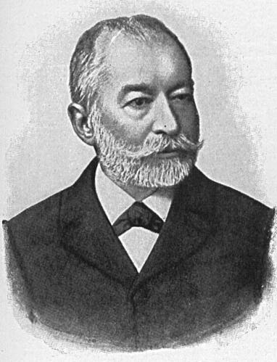
MĂRIREA...
“Comisiunea Europeană a Dunării, ai cărei membrii eminenţi sunteţi, este una dintre cele mai frumoase instituţiuni create de civilizaţia secolului al 19-lea. Nu putem decât să o admirăm şi să-i dormim ca activitatea sa să-şi continue mersul început. Nu este o operă, reprezentând o mare idee umanitară, aceea de a ajuta cu o desinteresare complectă la prosperitatea altora? Pentru că nu este România care va nega, că ea profită mai mult de lucrările realizate prin Comisiunea Europeană a Dunării.”

Slide 5
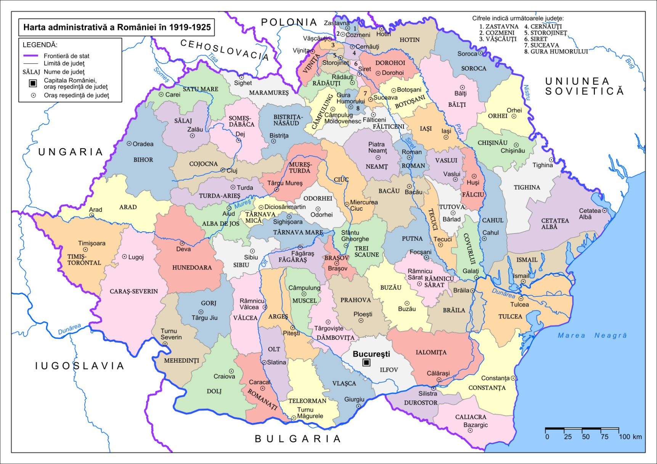
ţara după primul război mondial şi presiunea diplomatică

Slide 6
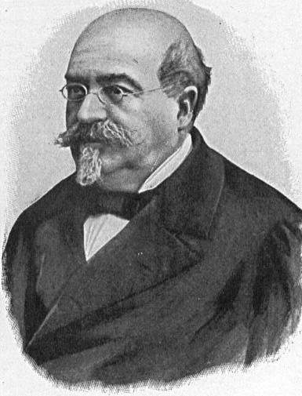
“De la moşi şi strămoşi, există în poporul român instinctul că fără Dunăre, România nu poate fi, şi nu ar avea raţiunea de a fi. Daca românii au o misiune providenţială de îndeplinit, aceasta nu poate fi decât aceea de a fi păzitorii Dunării”
Mihail Kogalniceanu, mai 1882. Texte social-politice alese

Slide 7
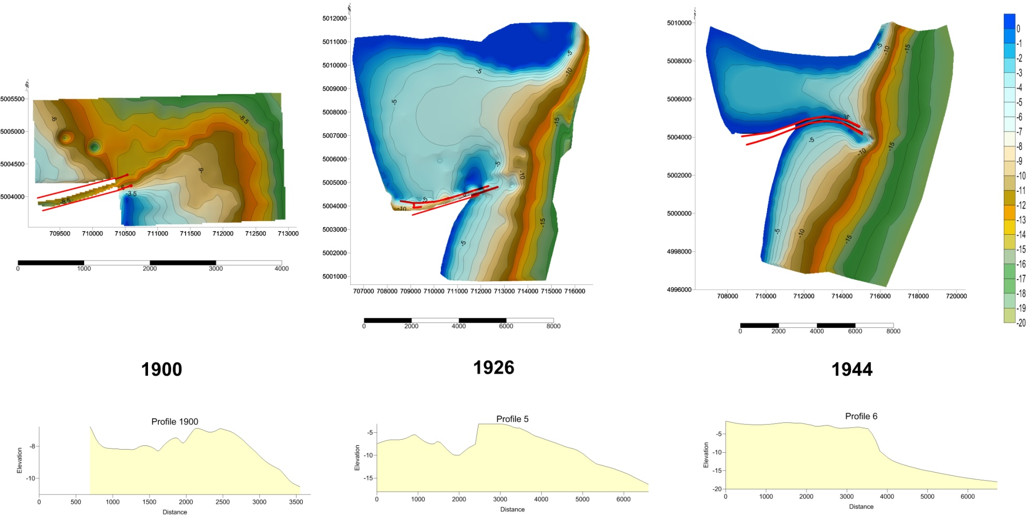
dificultăţi tehnice

Slide 8
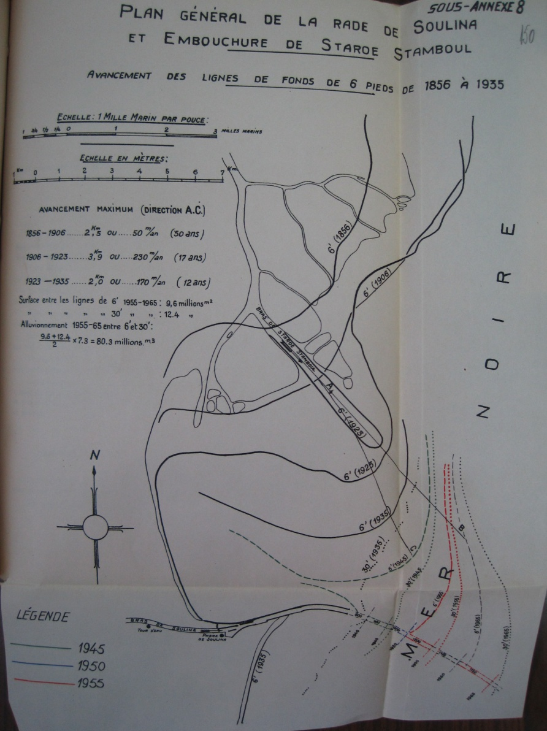
Hartley
1873 (On the Changes that have recently taken place along the Sea Coast Of the Delta of the Danube, and on the Consolidation of the Provisional Works at the Soulina Mouth) – prima menţionare a posibilităţii ca Sulina “să fie înghiţită” de lobul Stambulului Vechi
1894 (The Survey of the Delta of the Danube in 1894, Abstracted from the Report of Sir Charles Hartley ) – pe baza calculelor efectuate în anii 1830, 1856, 1871, 1883 şi 1894 ca Sulina “să fie inghitită” de lobul Stambulului Vechi în 175 de ani.

Slide 9
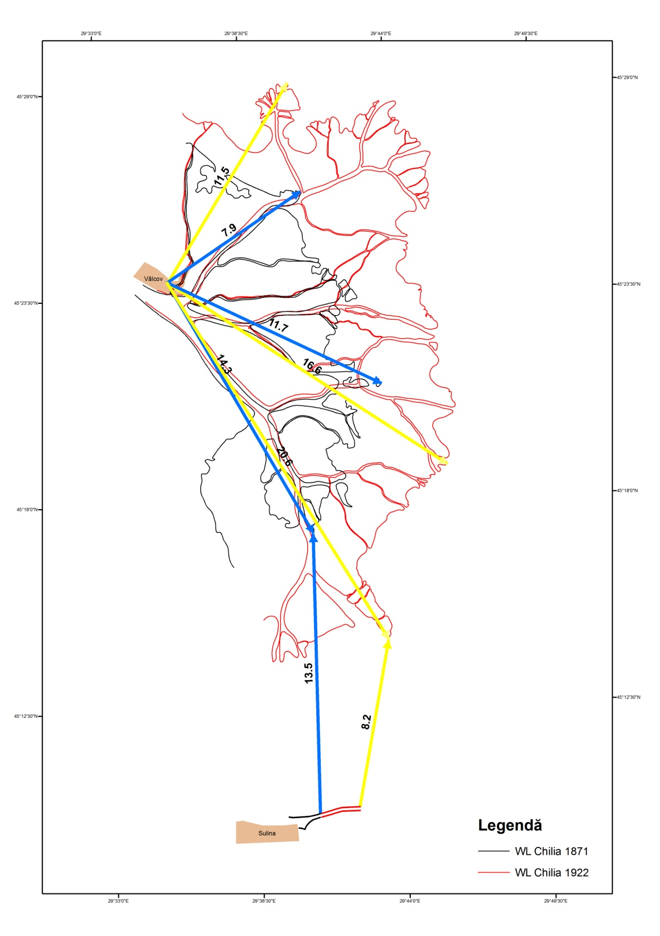
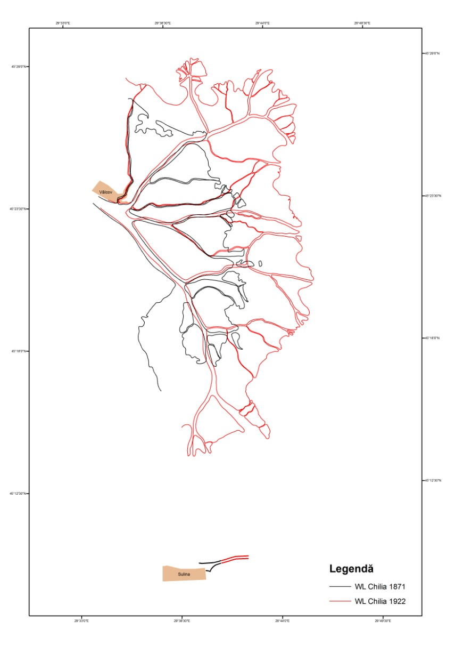

Slide 10
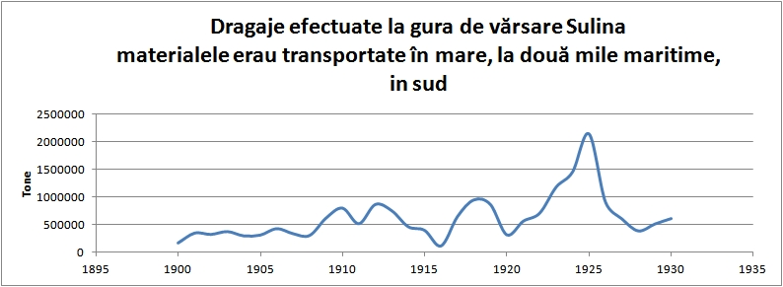
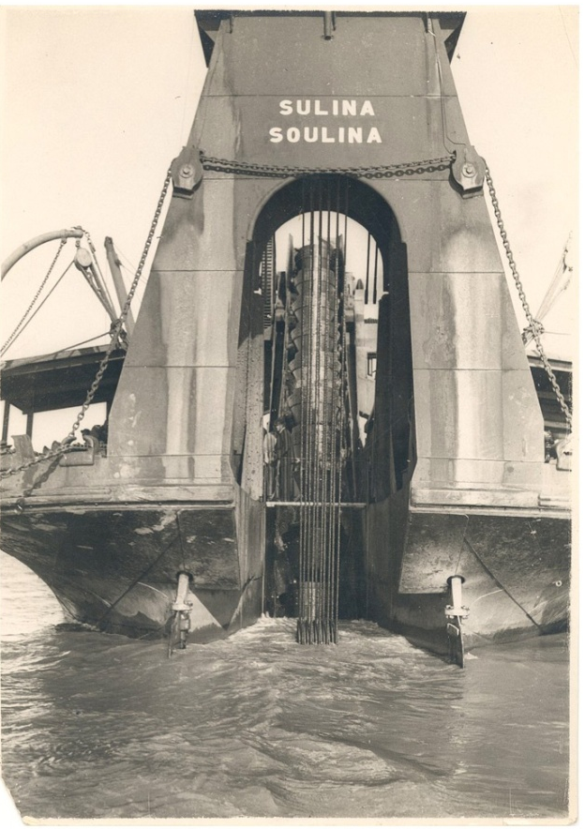

Slide 11
propuneri de reamenajare
Ing. Vardala a propus 2 idei de soluţionare a crizei de la gura Sulina:
Creşterea debitului braţului Sulina prin cpatarea, în parte, a curentului fluvial al braţului Kilia. Acest prima propunere a inginerului Vardala se finalizează la gura Sulina, cu un canal maritim cu ecluză, care să înceapă de la mila 2 şi să se prelungească de-a lungul coastei, 8 mile spre sud, unde sa aiba şi “gura”.
Al doilea proiect al lui Vardala constă în transformarea canalului maritim din primul proiect, în canal fluvial cu acelaşi traseu. Principalul avantaj ar fi ca Sulina s-ar varsa printr-o noua gură, mai uşor de întreţinut şi la adapost de gura Staroe Stamboul, fiind totodata situată intr-un sector unde curentul fluvial este mai intens

Slide 12
Inginerului Vasilesco propunea transformarea completă a braţului Sulina intr-un canal maritim cu ecluză, oferind în acelaşi timp soluţia unui debuşări a canalului cât mai în sud, la adapost de aluviunile aduse de Staroe Stamboul.
Ward, inginerul şef al CED, în acea perioadăpropune indiguirea vechiului canal maritim între milele 3 – 4 şi construirea unuia nou spre sud. Noul canal ar urma sa fie contruit imediat în aval de barajul vechiului canal şi sa fie prelungit spre sud 5 mile, unde sa se construiască o nouă gură. În acest punct, proiectul prevedea, construirea unui nou port şi mutarea tuturor cladirilor tehnice ale CED, din Sulina. Legatura între noul port şi Soulina urma să fie făcută printr-un drum nou ce urma să fie construit. Proiectul mai prevedea construirea unei centrale electice, a unei uzine de apa, realizarea unei legături telefonice cu Sulina etc.

Slide 13
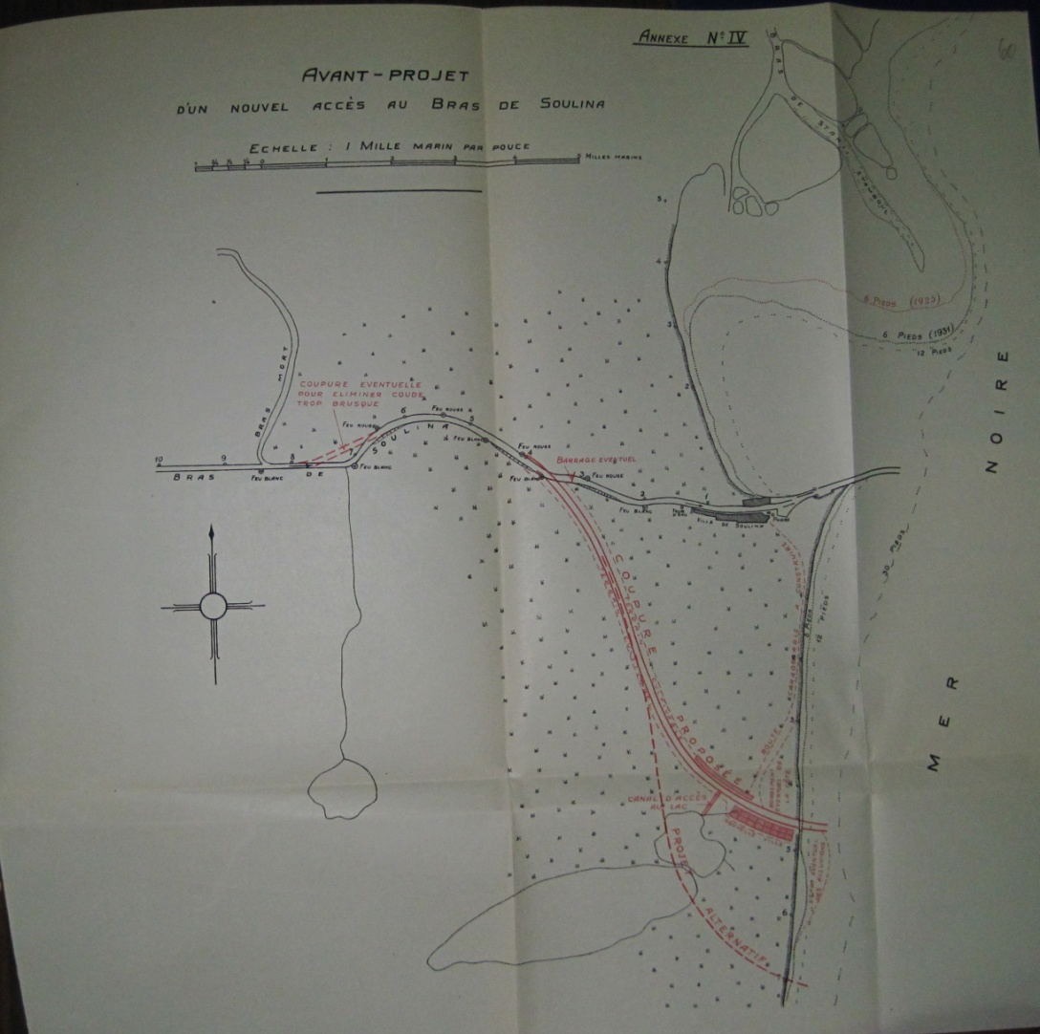

Slide 14
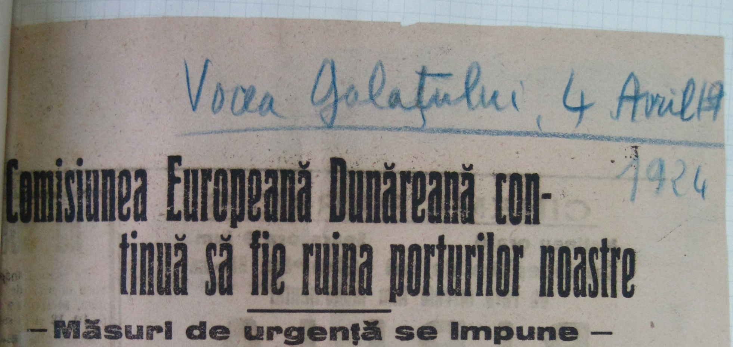
... şi DECĂDEREA

Slide 15
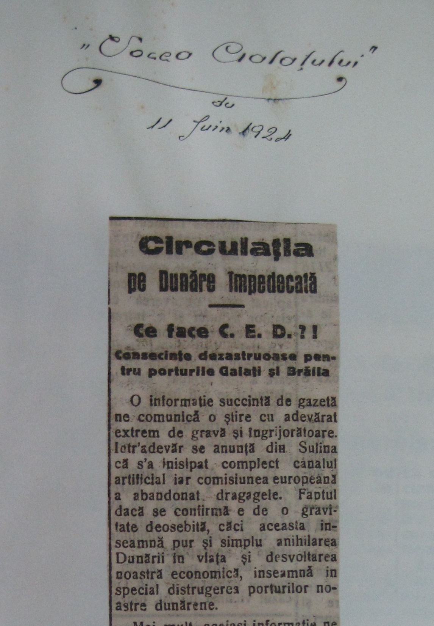
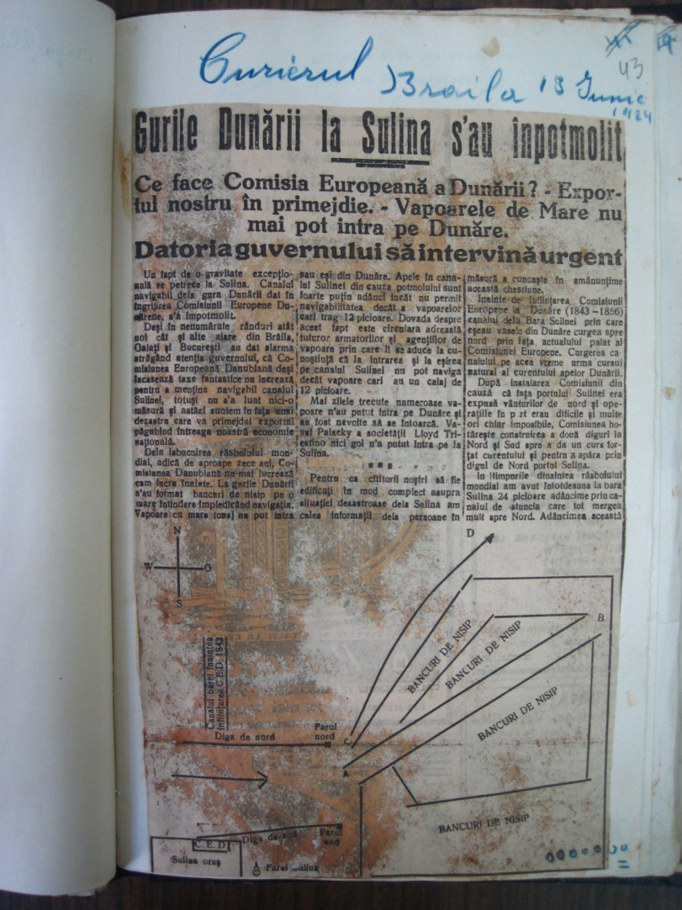

Slide 16
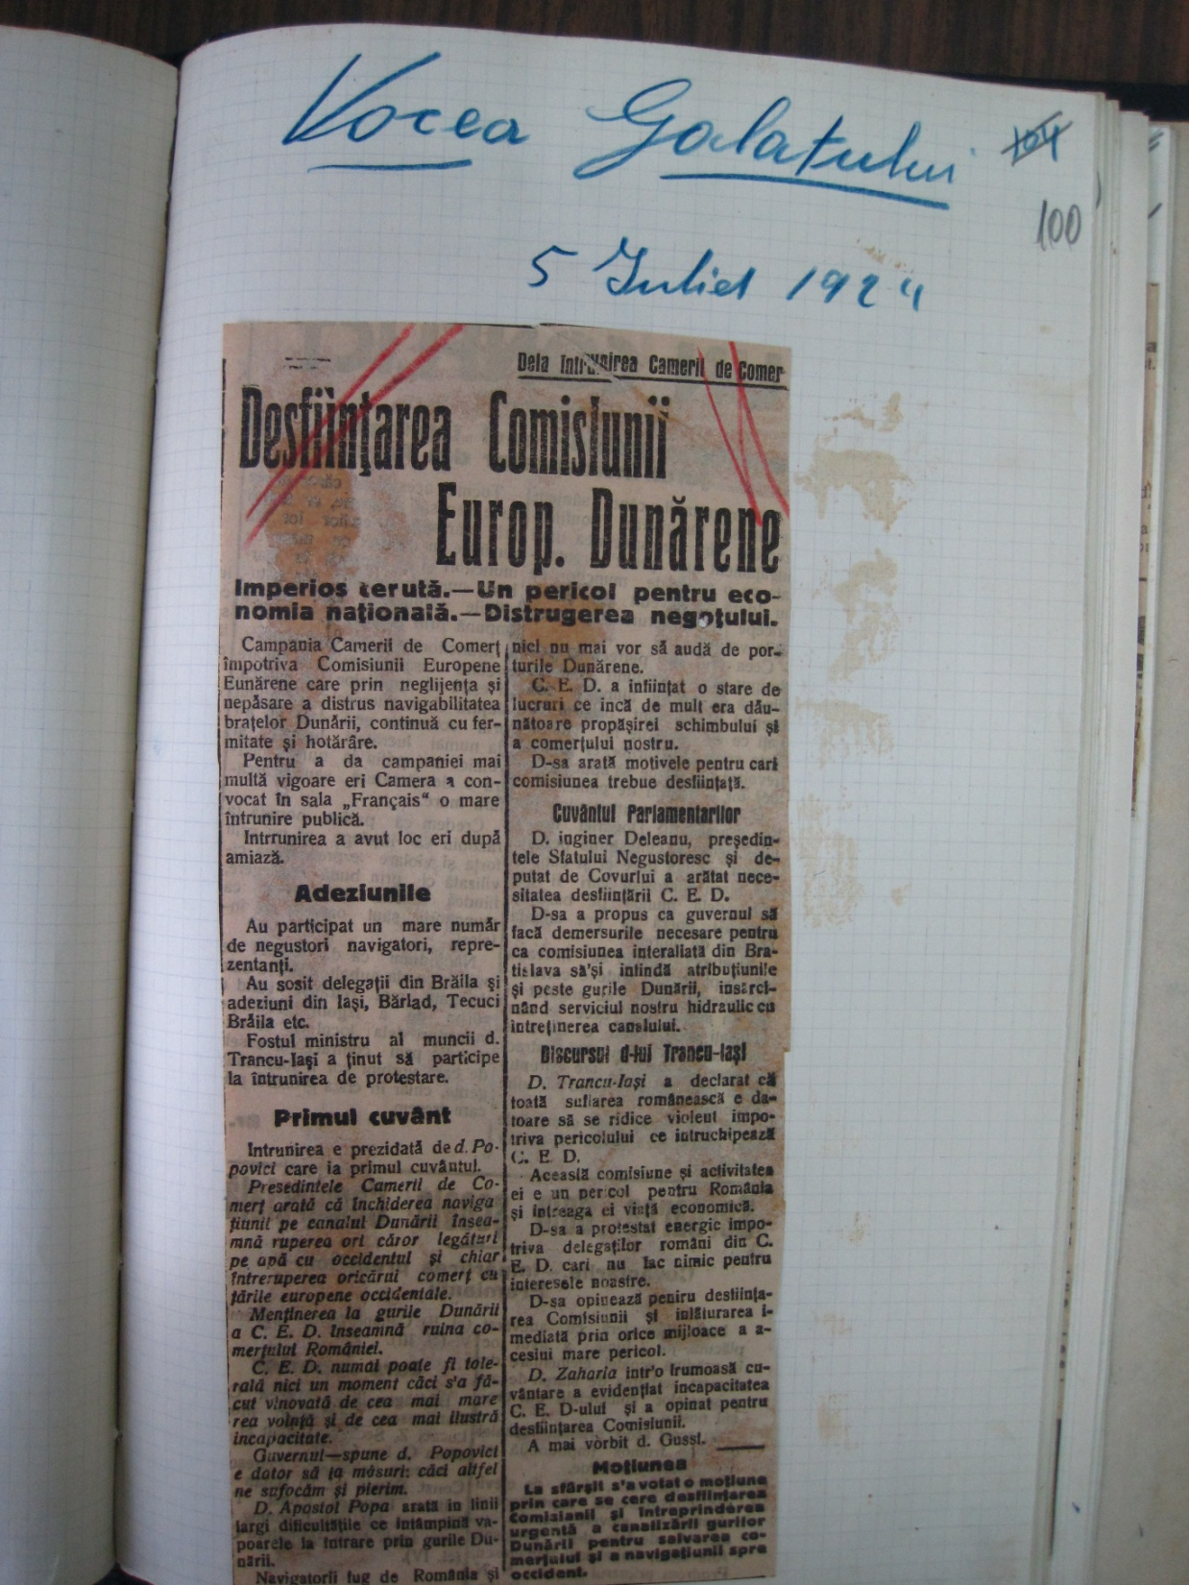

Slide 17
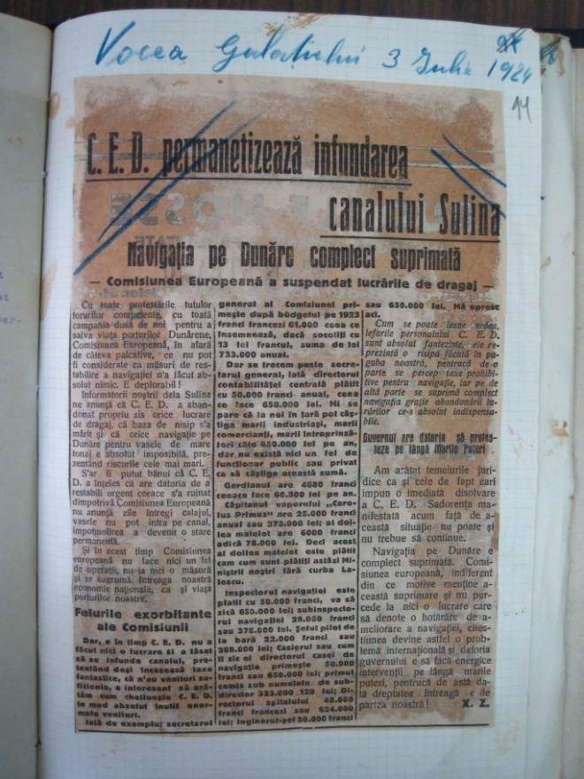
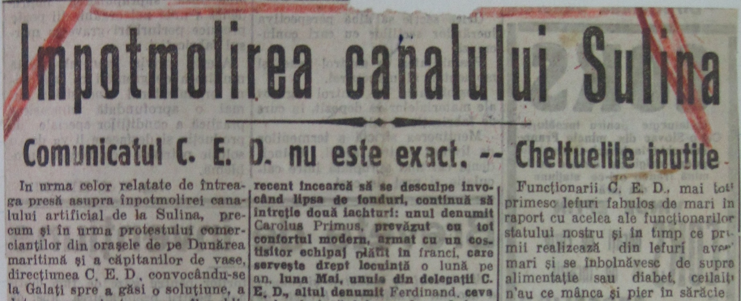

Slide 18
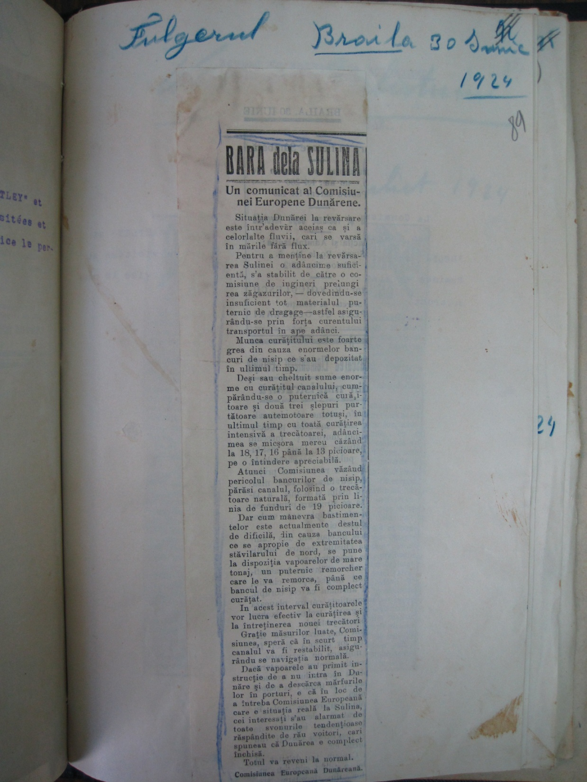

Slide 19
concluzie
Aranjamentul de la Sinaia din 18 august 1938, împreună cu Acordul de la Bucureşti din 1 martie 1939 au facut ca pe data de 16 mai 1931, pavilionul României să fie ridicat pe toate navele Comisiunii Europene a Dunării.

Slide 20


